Slide 1


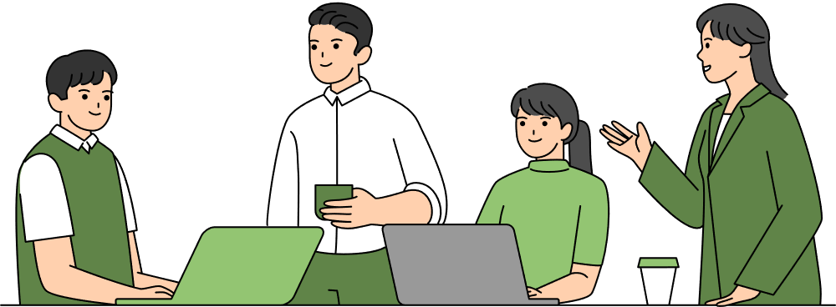

HERZLICH WILLKOMMEN
Zum 1. Netzwerktreffen “Nachhaltige Sportlausitz”
Cottbus, den 12.03.2026

Slide 2

Agenda
Vorstellung und Ziele des Netzwerkbüros
Impulsvortrag Steffen Müller vom Landessportbund Brandenburg: „Kinderschutz im Sport“
Impulsvortrag Miriam Kluttig, 1. Vorsitzende des Tennisclub Cottbus
Pause, Vernetzung und Verpflegung
Vortrag Dr. Witalij Schmidt Von der Projektidee zum Fördermittelantrag
Planspiel „Unser Verein 2036“
Abschluss und Ausblick zur weiteren Zusammenarbeit

Slide 3
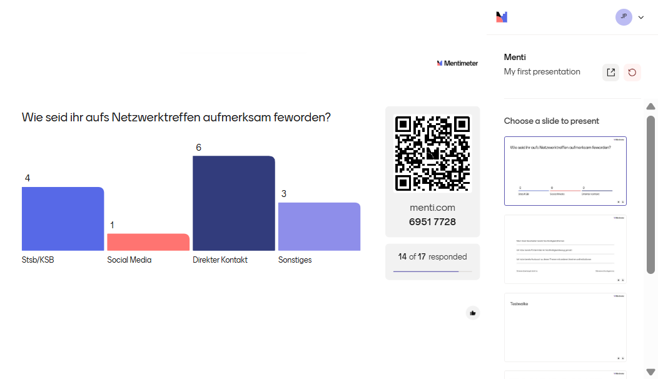
5

Slide 4
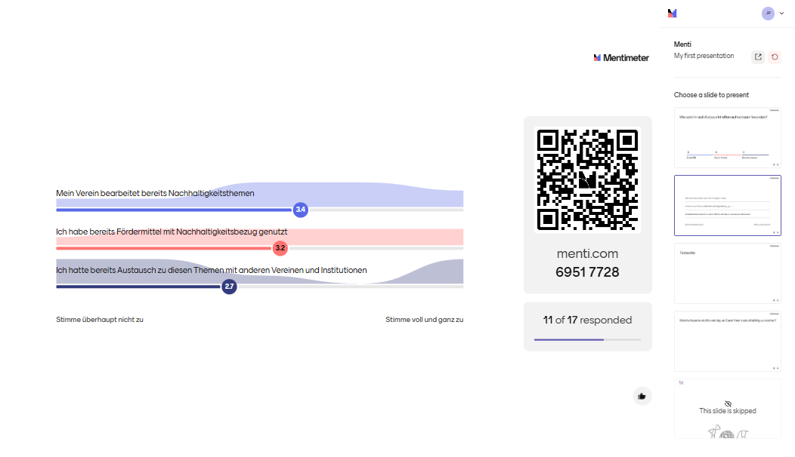
5

Slide 5
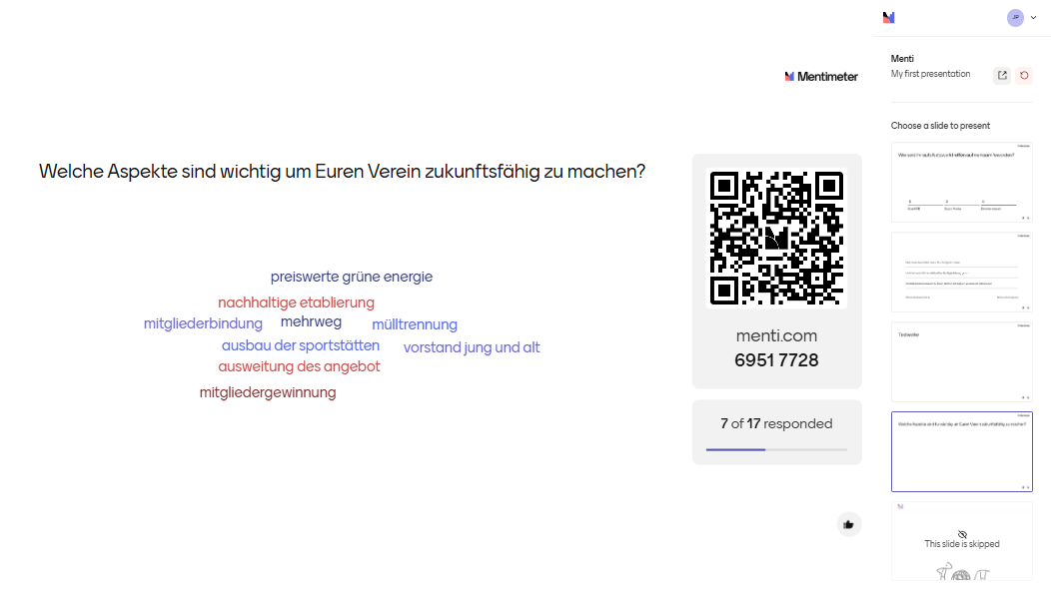
5

Slide 6
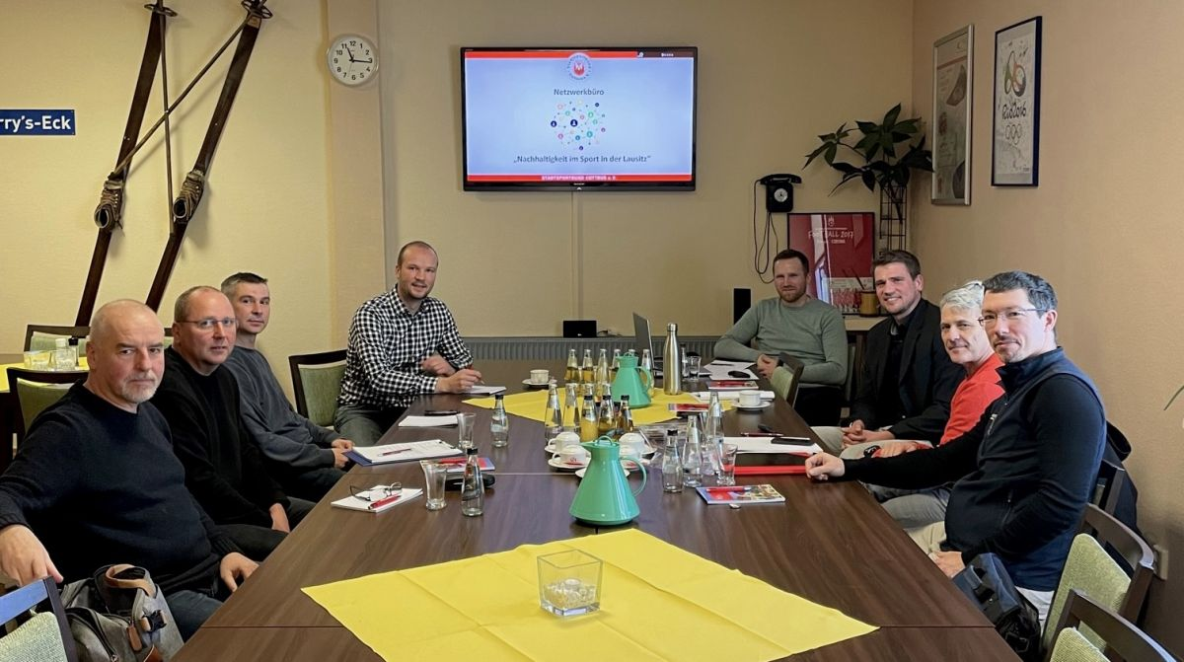
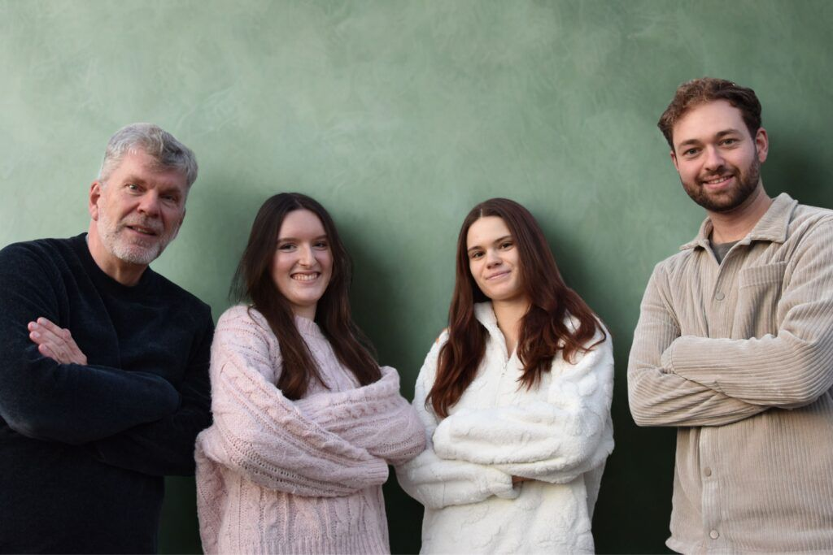

2020 Strukturwandel in der Lausitz
Q4 2025 Vollständige Aufnahme der Arbeit
Heute 1. Netzwerktreffen
4-köpfiges Team
Büroräume im Medienhaus Cottbus
02.03.2023 Auftaktsitzung zur Gründung eines Netzwerkbüros für Nachhaltigkeit im Sport in der Lausitz
Beginn STARK-Projekte, die den Ausstieg aus der Kohle bis 2038 unterstützen und neue regionale Entwicklungsperspektiven schaffen.
Gefördert bis Ende 2028
3

Slide 7








Netzwerkbüro und Partner
Jona Peters - Leiter
Thomas Juschus - Referent
Vivien Fichert - Assistenz
Hannah Nowak - FSJ
4

Slide 8
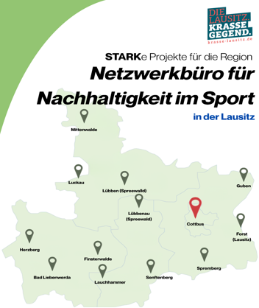

Unsere Ziele
Aufbau und die Etablierung einer „nachhaltigen Sportregion Lausitz“ sowie die Unterstützung der Vereinslandschaft bei der Transformation hin zu einem nachhaltigeren Sportvereinsbetrieb.
Netzwerktreffen & Informationsveranstaltungen
Durchführung von nachhaltigeren Sportveranstaltungen
Lotsenfunktion bei Akquise von Fördermitteln aus Landes- und Bundesprogrammen

Slide 9
Förderdatenbanken
QLEE https://qlee.eu/angebote/foerderkompass
FLB https://www.flb.de/seite/682718/finanzierung-von-vereinsprojekten-f%C3%B6rderm%C3%B6glichkeiten-im-%C3%BCberblick.html
Nationale Klimaschutz Initiative https://www.klimaschutz.de/de/foerderung-der-nki/foerderkompass
DOSB-Datenbank monatliche Aktualisierung

Slide 10

Aktuelle Fördermöglichkeiten
Deutsche Stiftung Engagement und Ehrenamt
Förderung von Ehrenamt, Digitalisierung und Vereinsentwicklung.
Lottostiftung Brandenburg
aus Lotterieerlösen Projekte im Gemeinwohl fördern
Aktion Mensch
Barrierefreiheit und Inklusion stärken
Bundesförderung Energieberatung für Nichtwohngebäude, Anlagen und Systeme (EBN)
Blauer Kompass vom UBA
25.000€ für Vereinskonzept zu Klimaanpassung
ZUG für LED-Umrüstung
25% bei mind. 10.000€ Investition

Slide 11

Projektträger: Stadtsportbund Cottbus e.V.
1

Slide 12
Folgend optional

Slide 13
Ausblick aufs Jahr 2026
12.03.2026 erstes Netzwerktreffen
Weitere Erfassung von Bedarfen und Vernetzung
Identifizierung von weiteren potenziellen nachhaltigen Sportveranstaltungen in der gesamten WRL
Workshops und Events zu ausgewählten Themen
4 Informationsveranstaltungen (1x pro KSB) und ein Netzwerktreffen
6

Slide 14
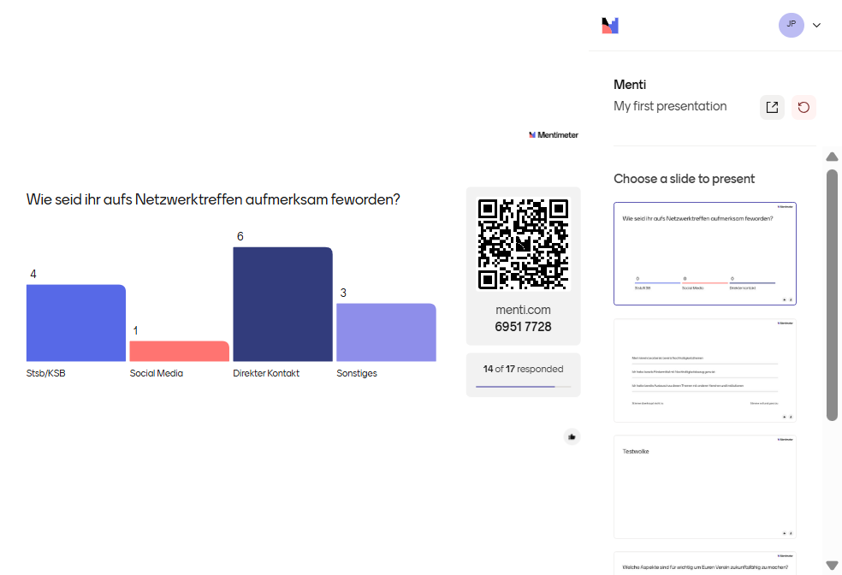
Geleistete Arbeit
Beratung Vereine
8 Vereine aus 4 verschiedenen Sportbünden
4 Sportarten & Mehrspartenvereine
Identifizierung Best Practices & bereits ambitionierte Vereine
Erste Schritte gehen
Nachhaltige Sportveranstaltungen
Springermeeting
Netzwerk
Fachverbände i.e. FLB
Imagekampagne Krasse Lausitz
4x KSBs
Stadt Cottbus
Turnier der Meister
Bahnrad EM
5

Slide 15
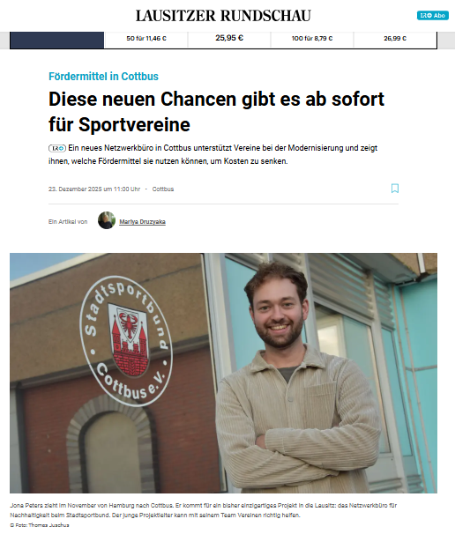
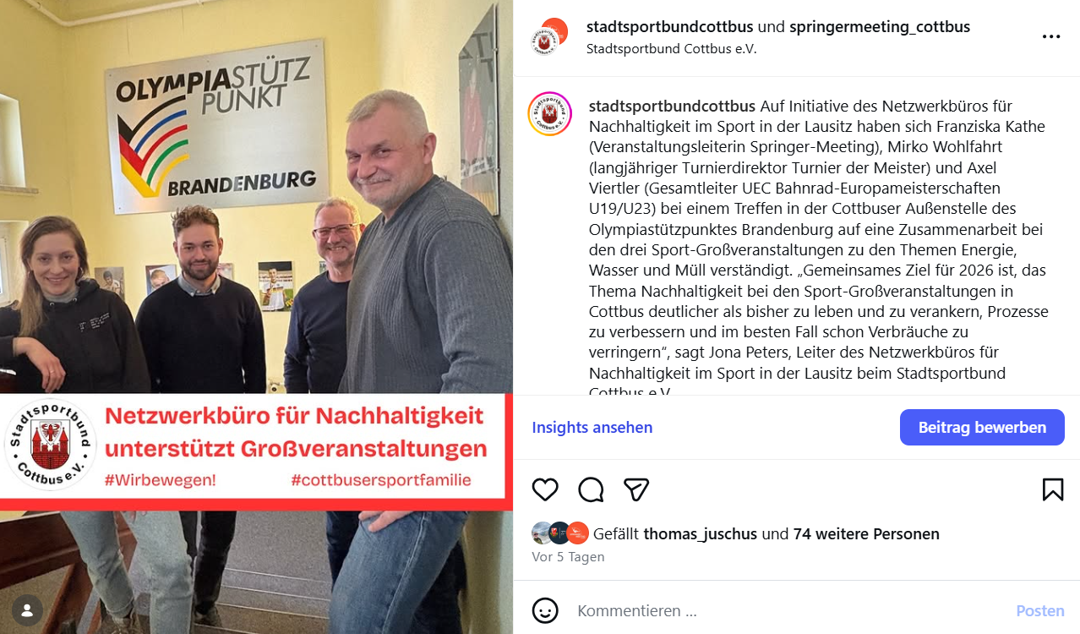
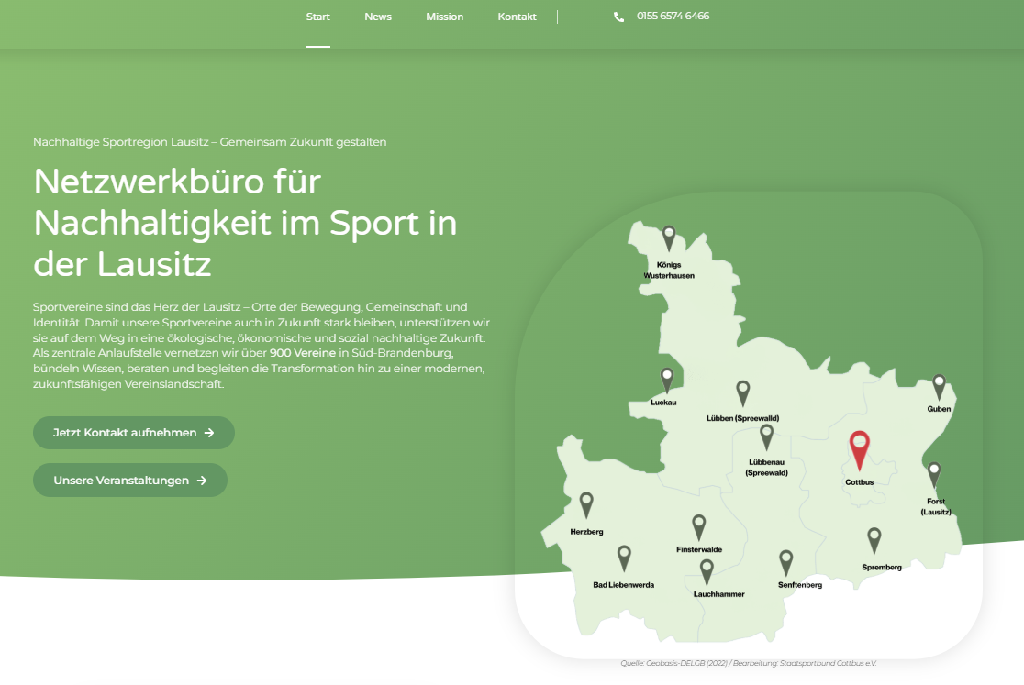
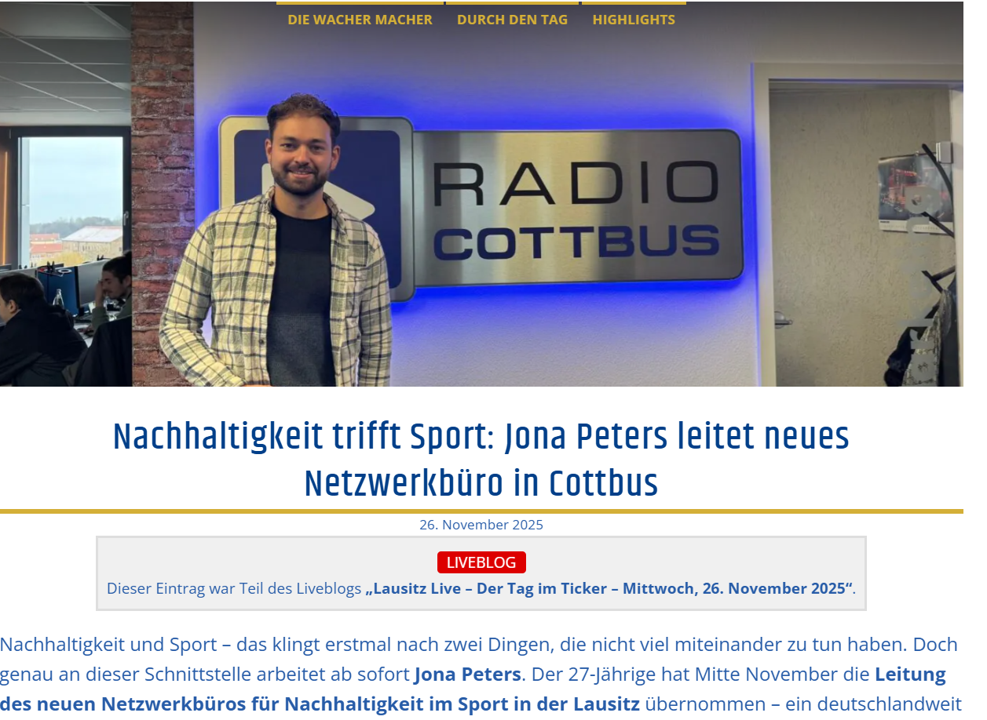
Öffentlichkeitsarbeit
Zukunft-sportlausitz.de

Slide 16
Diskussionsrunde
Fragen/Anregungen zur bisherigen Arbeit
Wo sehen Sie die größten Chancen im Netzwerkaufbau?
Wie stellen wir sicher, dass alle Stimmen gehört werden?
Was wäre ein mutiger Schritt, den wir gehen können?
7

Slide 17
Einführung in das Thema
Bewusstsein schaffen
Wissensaufbau und -bündelung
Qualifizierung
Vernetzung und Beratung der Vereine
Ökonomisch
Ökologisch
Sozial
3

Slide 18
Geleistete Arbeit - Vereine
Beratung Vereine
8 Vereine aus 4 verschiedenen Sportbünden
4 Sportarten & Mehrspartenvereine
Identifizierung Best Practices & bereits ambitionierte Vereine
Erste Schritte gehen
Bedarfe erfassen und das Thema Nachhaltigkeit in Sportvereinen einleiten
Umfrage kategorisieren

